Slide 1
DesignPatternsPHP – UML
Basado en la documentación ES (Read the Docs)
UML extraído del PDF adjunto

Slide 2
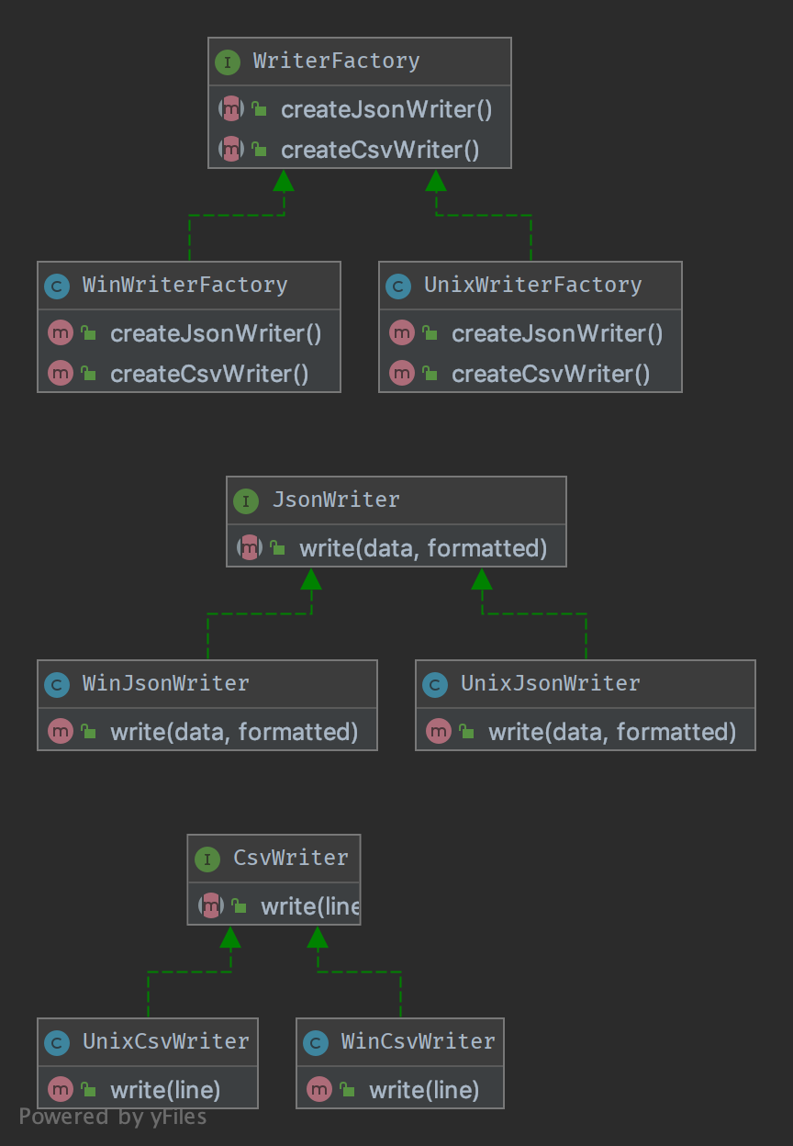
Factoría Abstracta

Slide 3
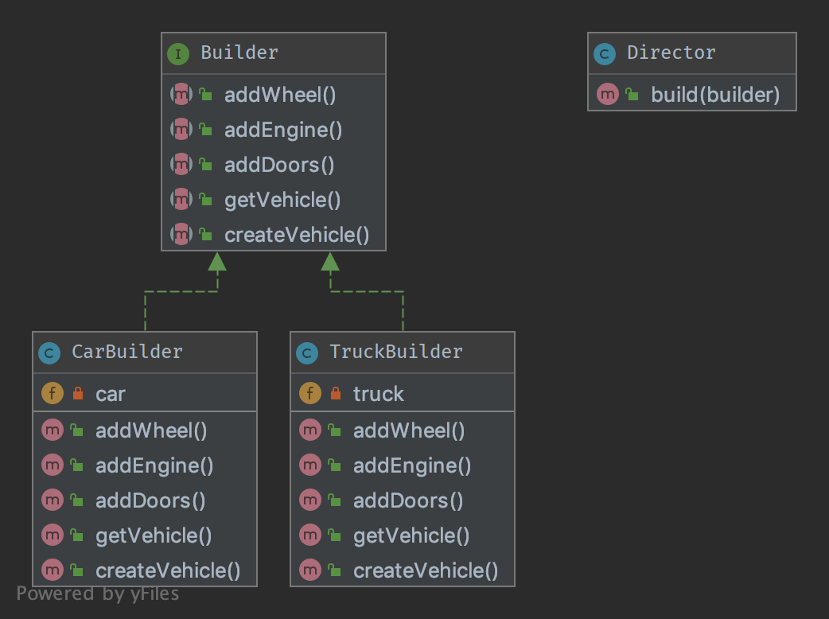
Constructor

Slide 4
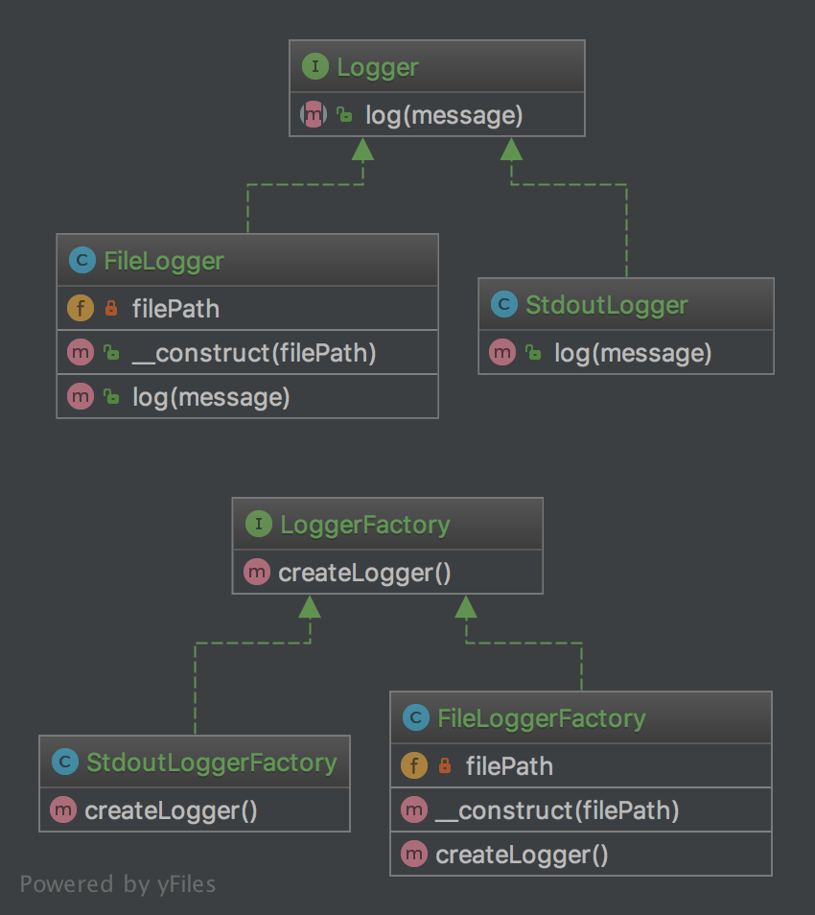
Factory Method

Slide 5
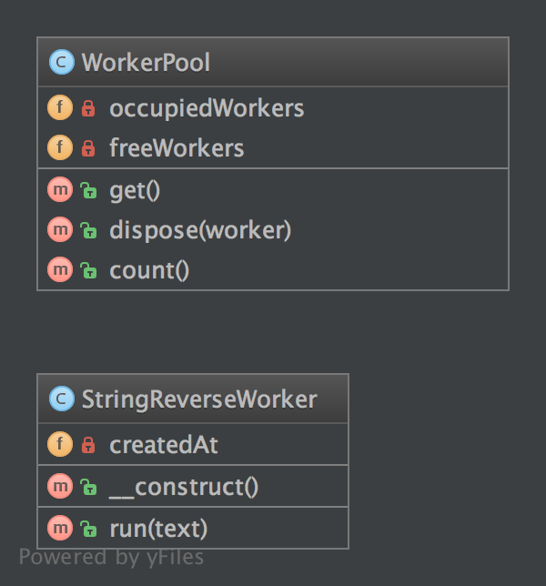
Pila

Slide 6
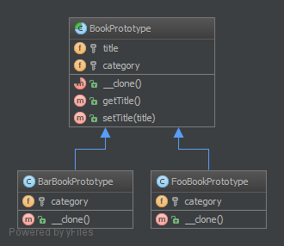
Prototipo

Slide 7
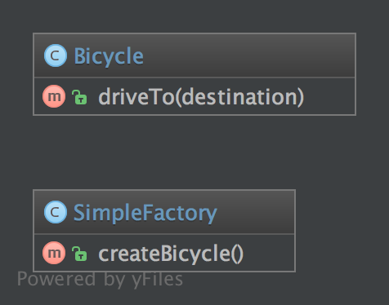
Factoría Simple

Slide 8
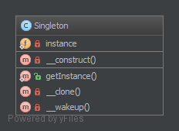
Singleton

Slide 9
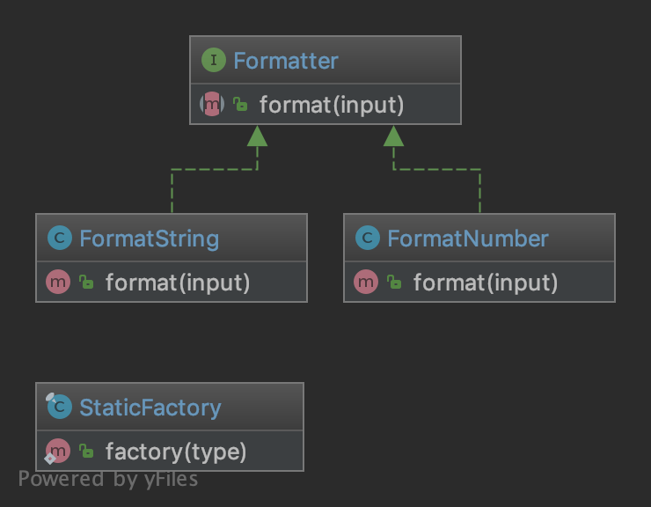
Factoría Estática

Slide 10
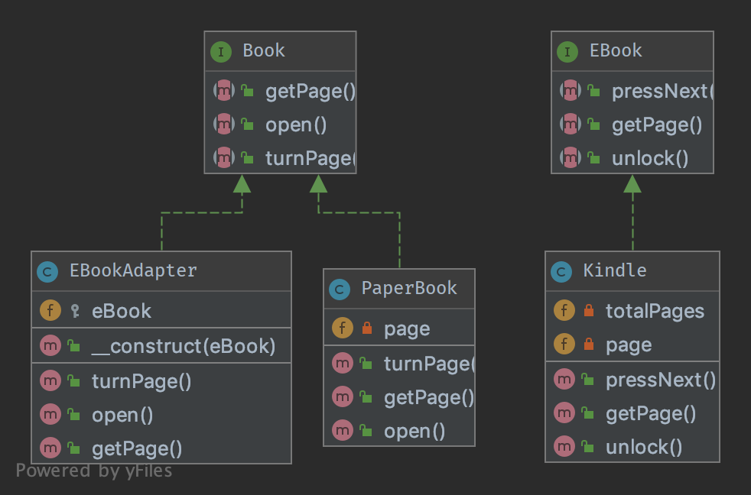
Adaptador / Wrapper

Slide 11
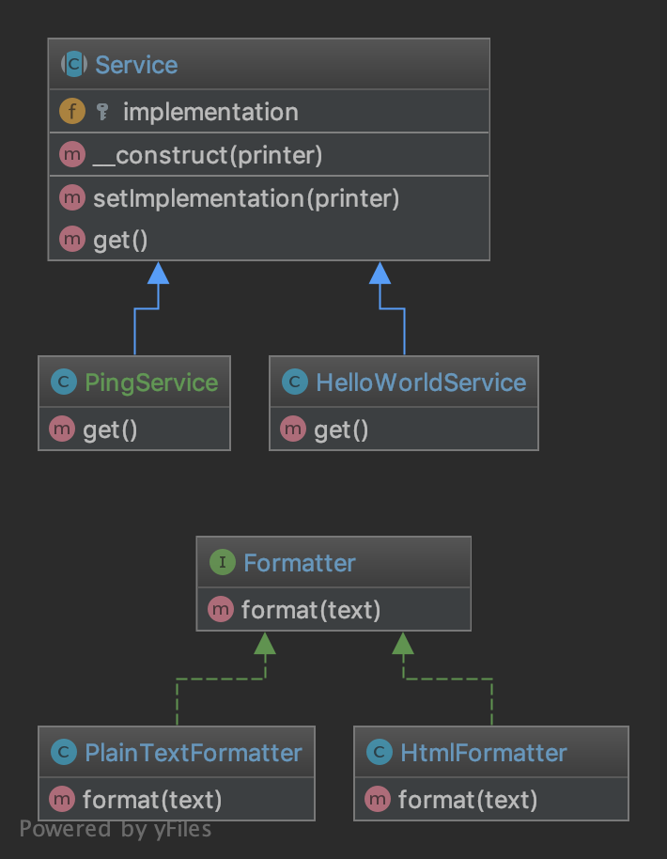
Bridge

Slide 12
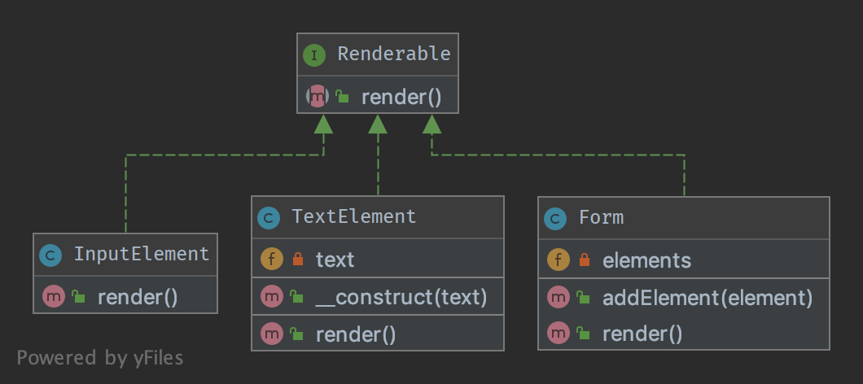
Composite

Slide 13
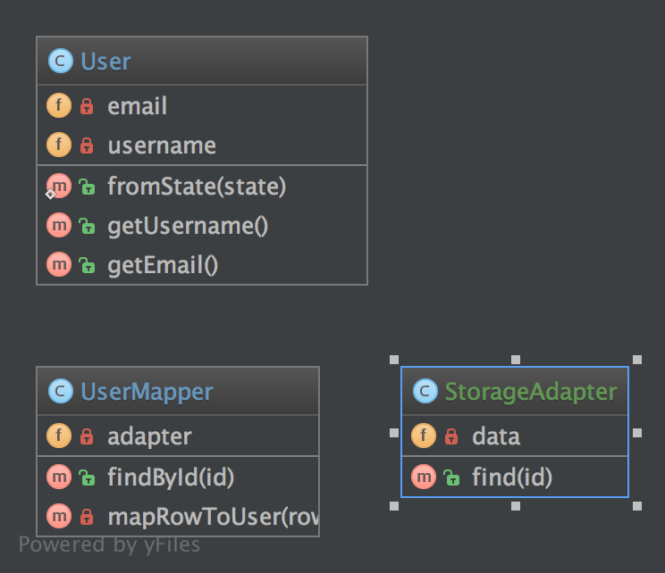
Data Mapper

Slide 14
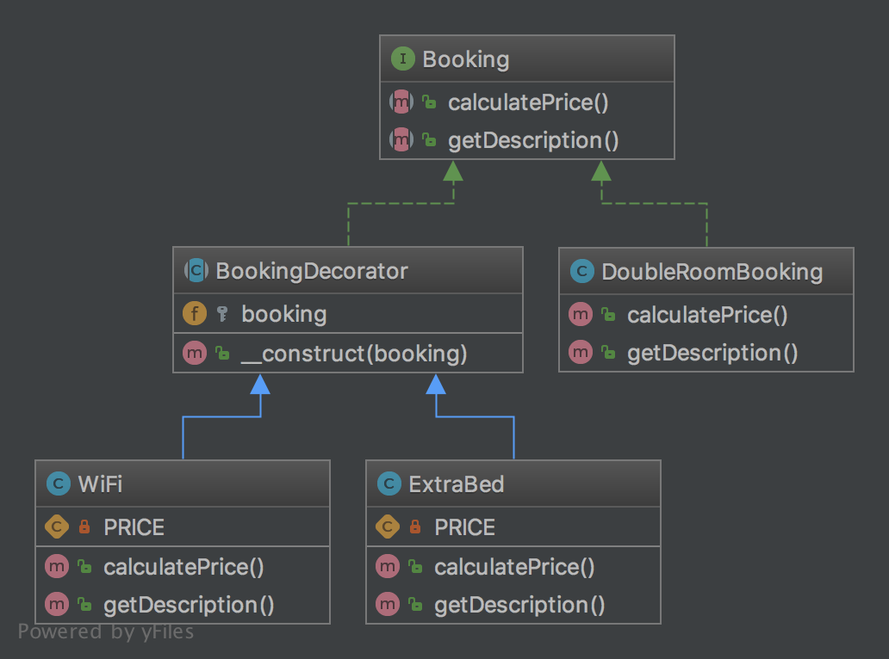
Decorator

Slide 15
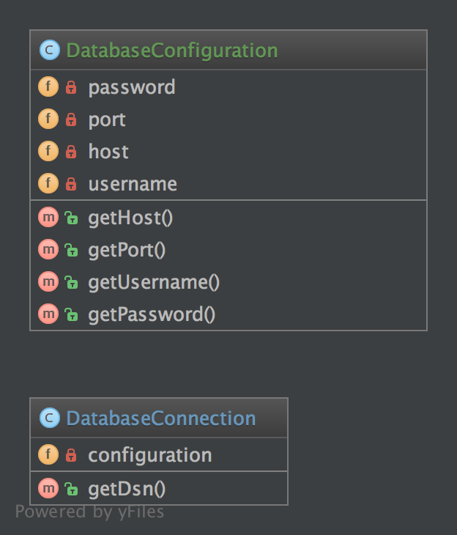
Inyección de Dependencias

Slide 16
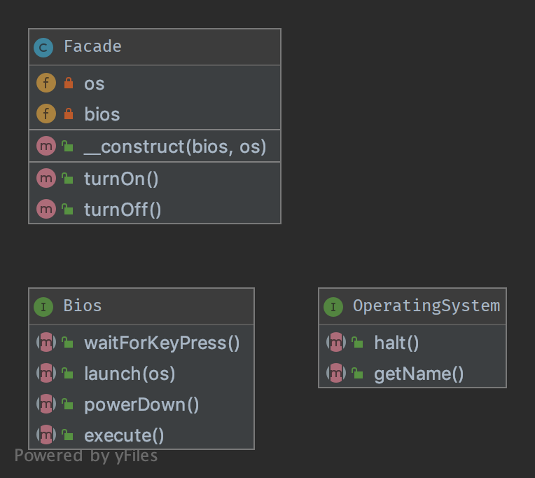
Facade

Slide 17
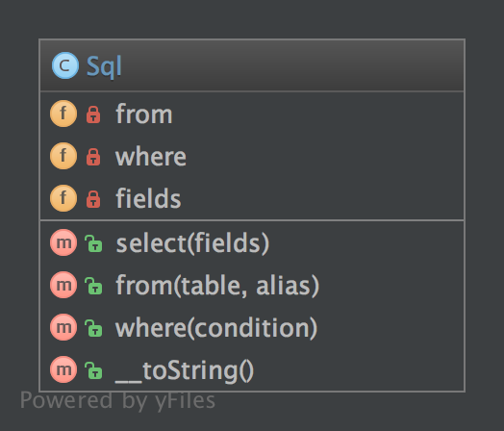
Interfaz Fluida

Slide 18
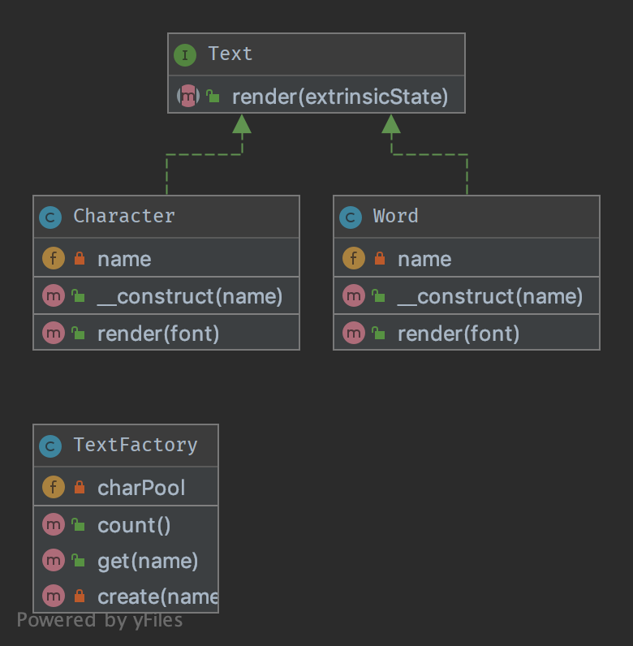
Flyweight

Slide 19
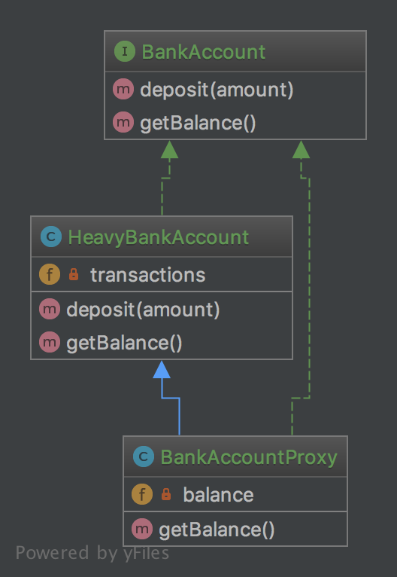
Proxy

Slide 20
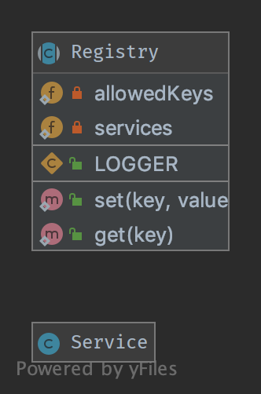
Registry

Slide 21
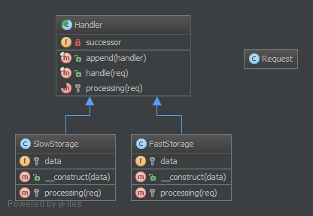
Chain Of Responsibilities

Slide 22
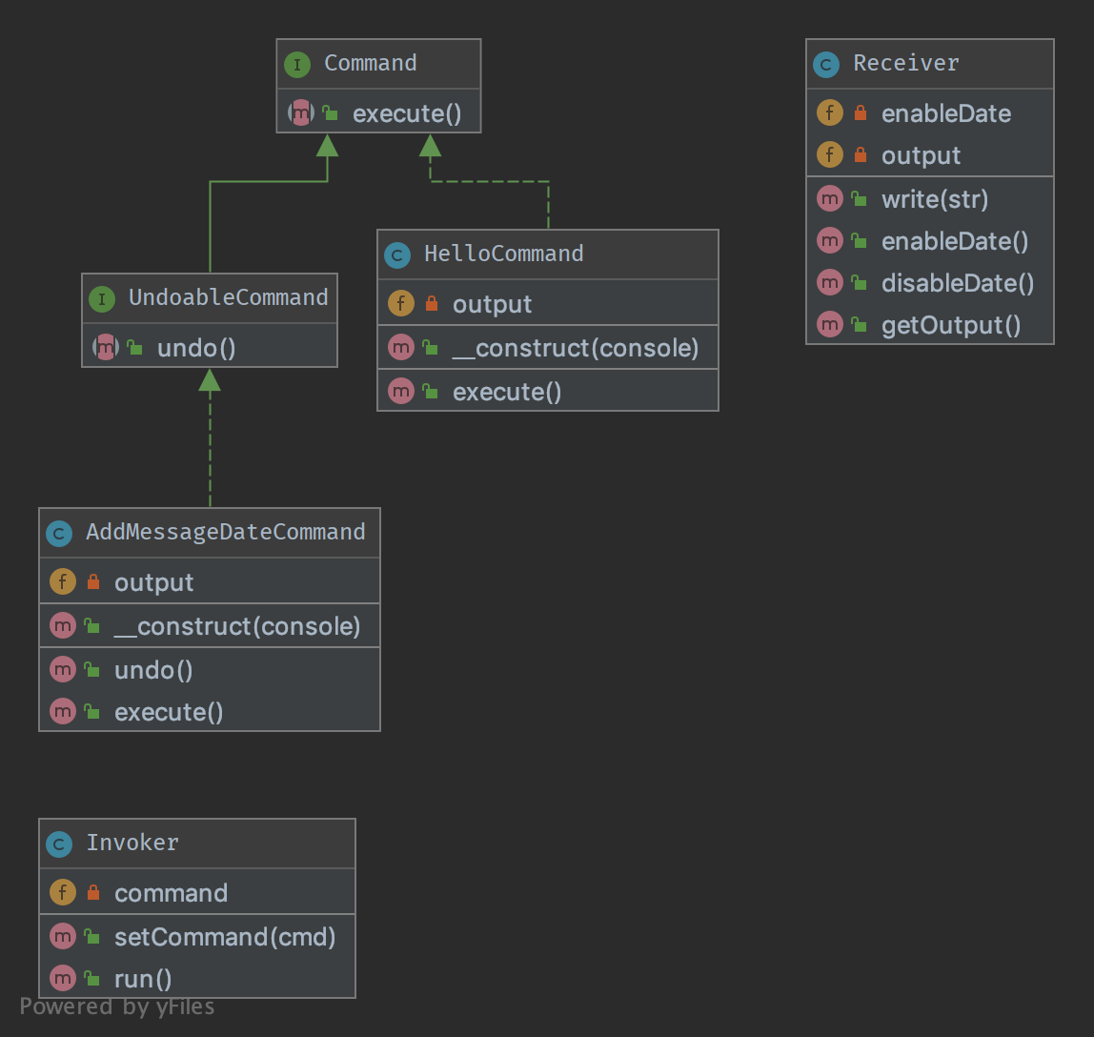
Command

Slide 23
Interpreter
No se detectó imagen de UML en el PDF para este patrón.

Slide 24
Iterator
No se detectó imagen de UML en el PDF para este patrón.

Slide 25
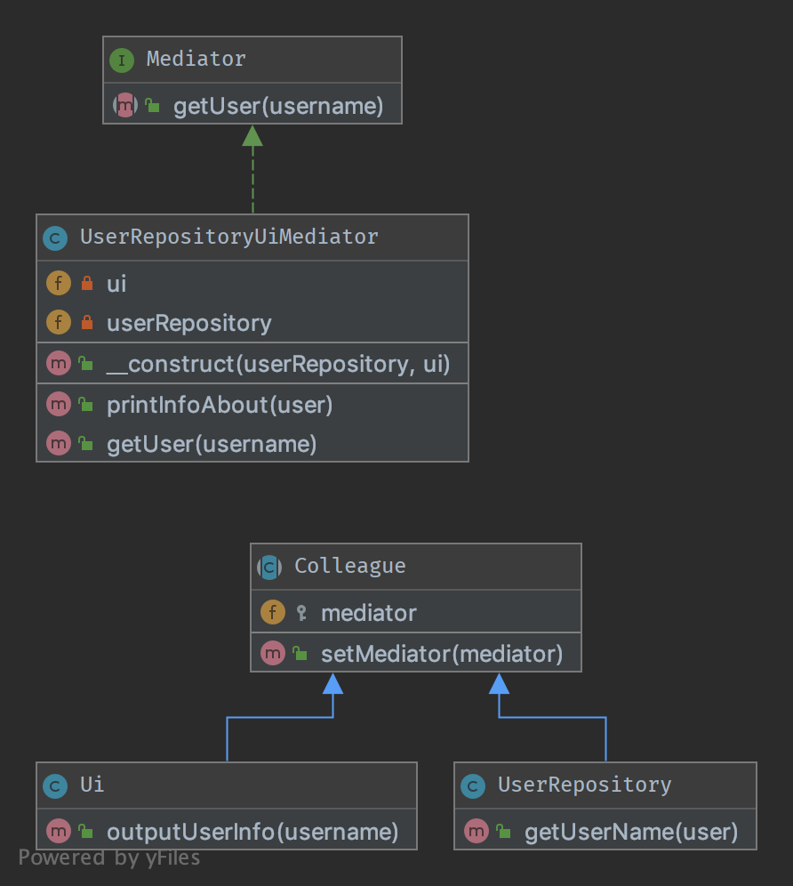
Mediator

Slide 26
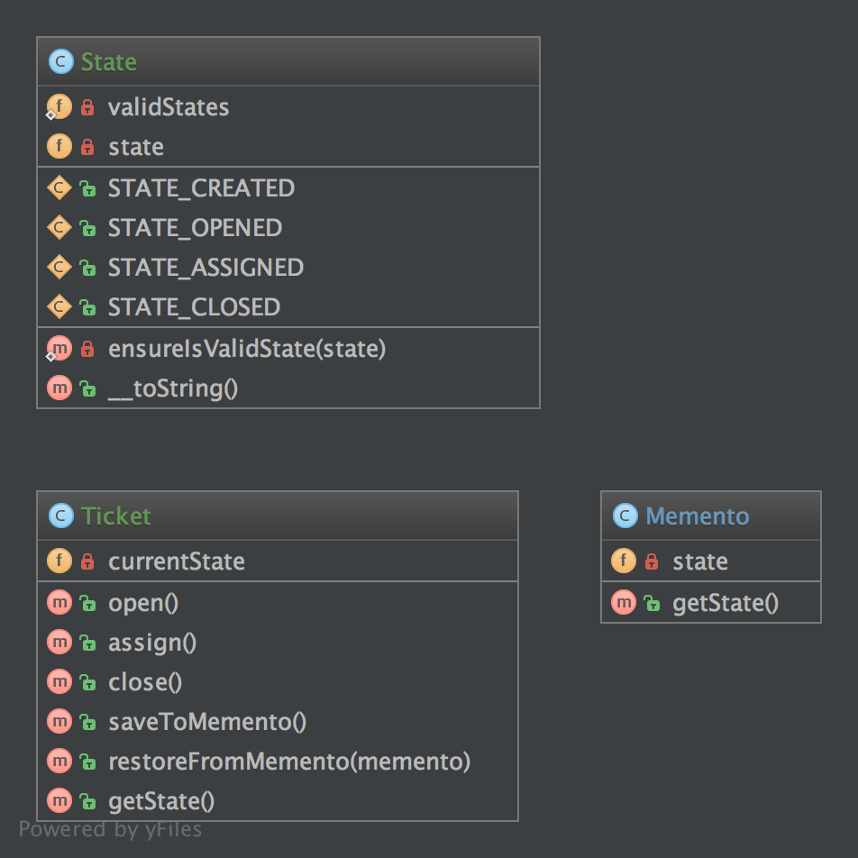
Memento

Slide 27
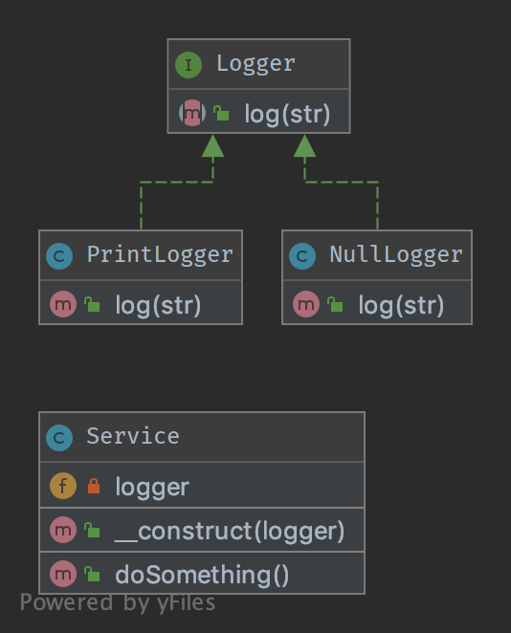
Null Object

Slide 28
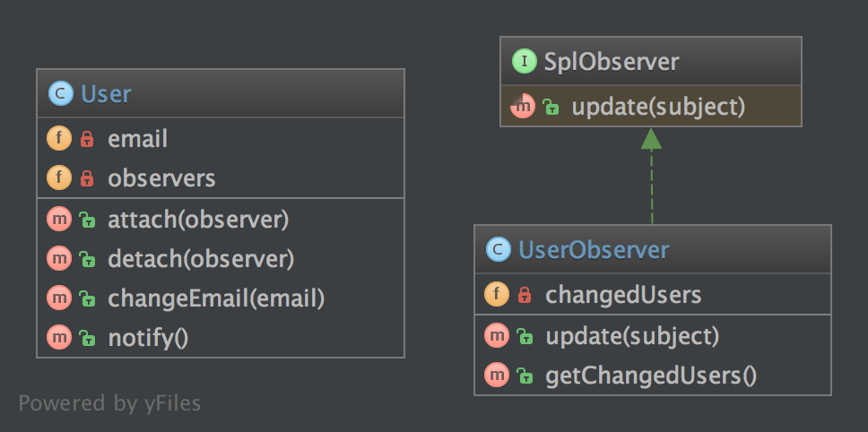
Observer

Slide 29
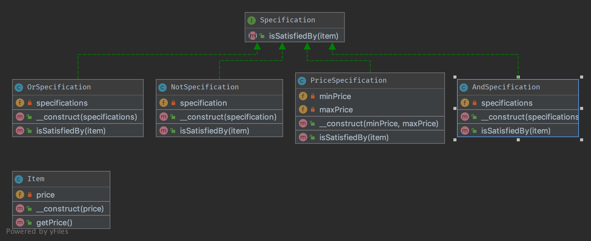
Specification

Slide 30
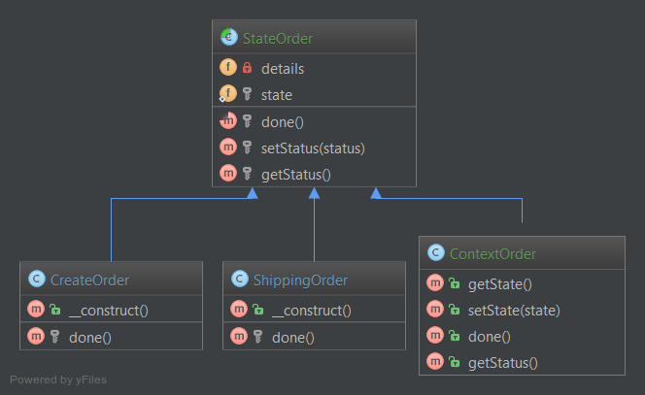
State

Slide 31
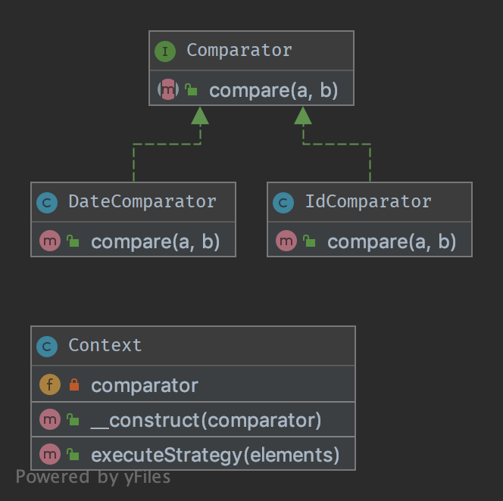
Strategy

Slide 32
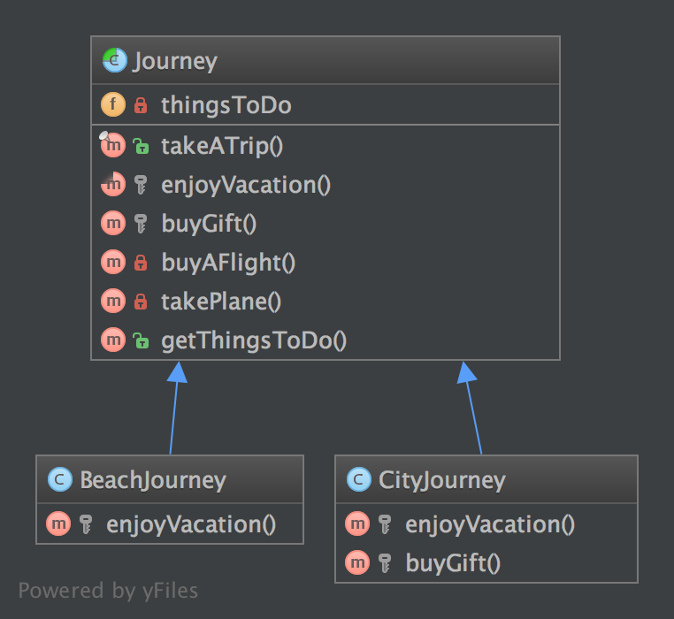
Template Method

Slide 33
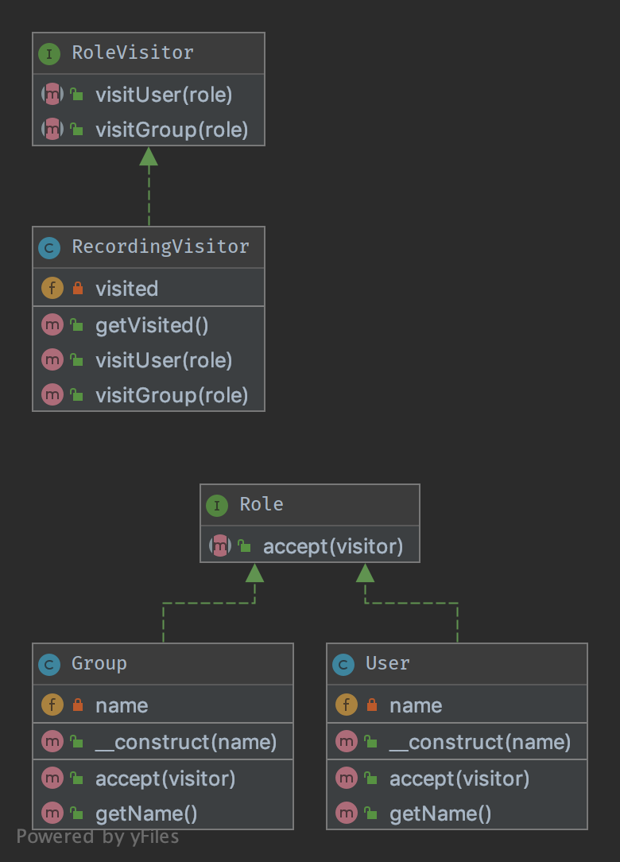
Visitor

Slide 34
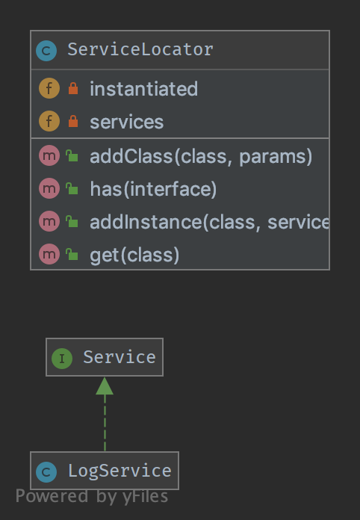
Service Locator

Slide 35
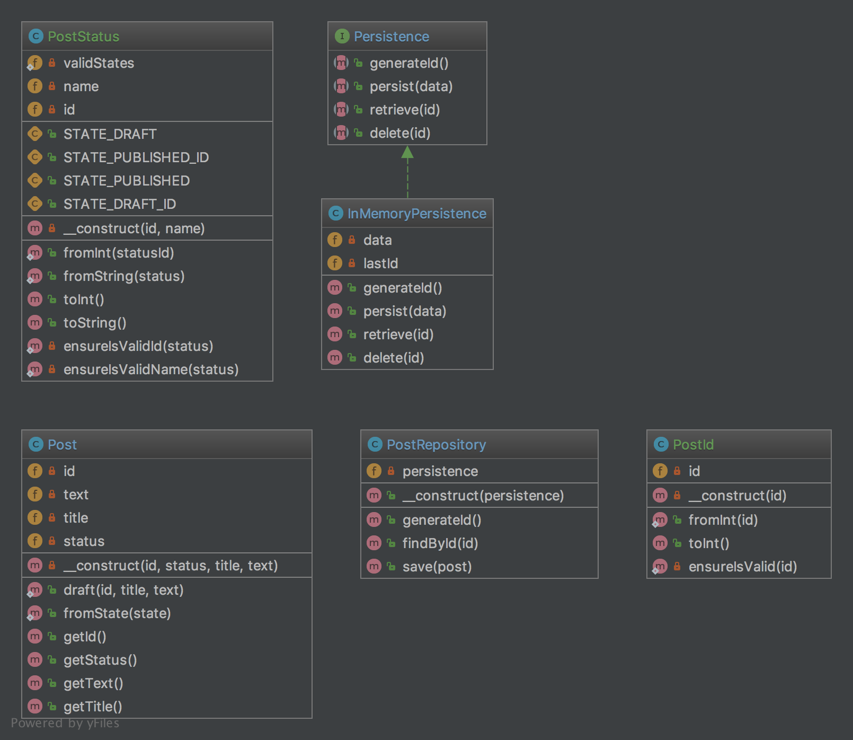
Repositorio

Slide 36
Entity-Attribute-Value (EAV)
No se detectó imagen de UML en el PDF para este patrón.

Slide 37
Atribución
Las imágenes UML proceden del PDF subido por el usuario: DesignPatternsPHP (ES, Read the Docs). Créditos: Dominik Liebler y colaboradores. Uso con fines educativos.

